Slide 1
Weź to sprawdź w DEV toolsach
Jak ułatwić sobie życie za pomocą Chrome DEV tools

Slide 2
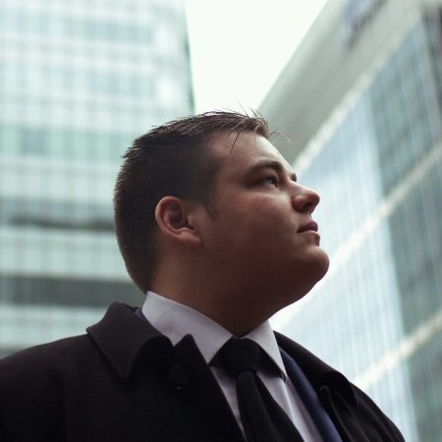
O mnie
Paweł Żochowski
Frontend developer, konsultant, członek załogi BIMBEARS
Prywatnie fan sportów siłowych, kolarstwa i eksperymentów kulinarnych.
linkedin.com/in/pawelzochowski/

Slide 3
O czym dzisiaj?
01
02
03
04
Czym są DEV toolsy?
Jak to widzą inni?
Jak to zainstalować? Jak to włączyć? Do czego to?
Emulowanie problemów, na które mogą natknąć się odbiorcy naszej aplikacji
Poprawa jakości CSS
Jak do tego doszło…
Edycja kodu… bez edycji kodu
…nie wiem ( ͡° ͜ʖ ͡°)
Notes:
Pokazać dev toolsy, network, application etc.
Pkazać Rendering I opcje dla daltonistów, Pokazać CSS overview i zwrócić uwagę na problemy z kontrastem, pokazać jak dobierać kolory
Pokazać live edit html’a i CSS’a, pokazać generator flexa z template
Pokazać opcje
Screenshoty
Nagrywanie kliknięć https://coffee-cart.app/
Eksport konsoli
Eksport requestów
Lighthouse

Slide 4
01
Czym są DEV toolsy?
Demo: Jak to zainstalować? Jak to włączyć? Do czego to?
Notes:
Pokazać dev toolsy, network, application etc.

Slide 5
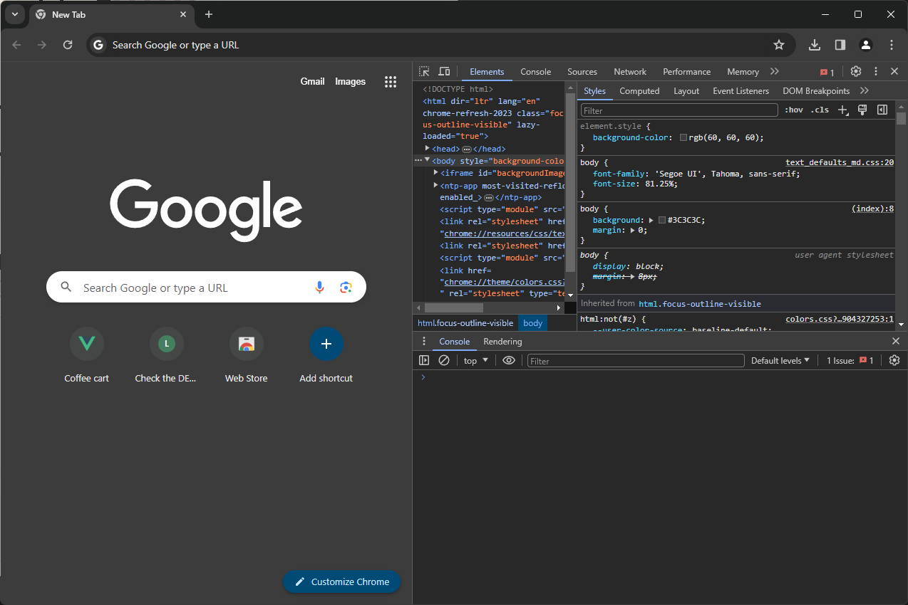
DEV Tools
F12
Ctrl + Shift + I
Option + ⌘ + J

Slide 6
02
Jak to widzą inni?
Demo: Emulowanie problemów, na które mogą natknąć się odbiorcy naszej aplikacji
Notes:
Pkazać Rendering I opcje dla daltonistów, Pokazać CSS overview i zwrócić uwagę na problemy z kontrastem, pokazać jak dobierać kolory, pokazać opóźnienia w ładowaniu i emulację urządzenia mobilnego

Slide 7
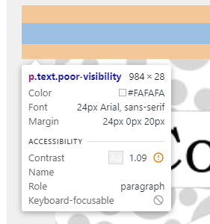
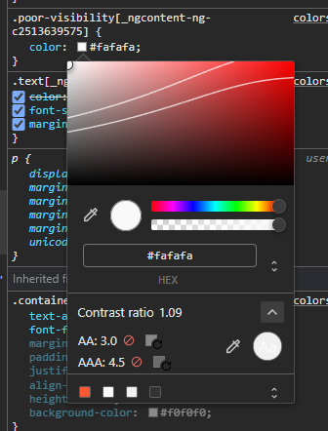
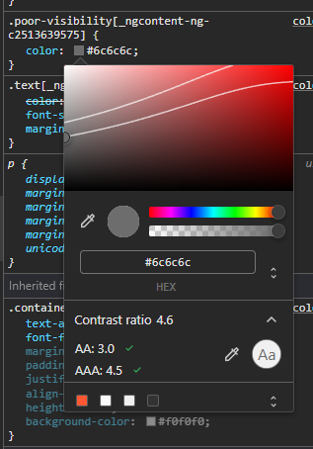
Dobór kontrastu

Slide 8
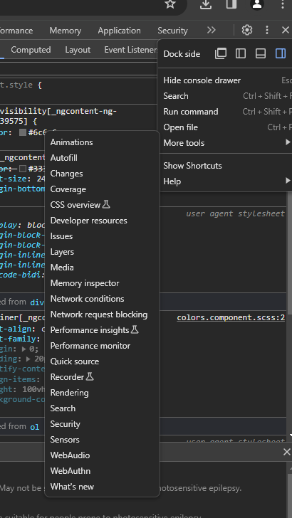
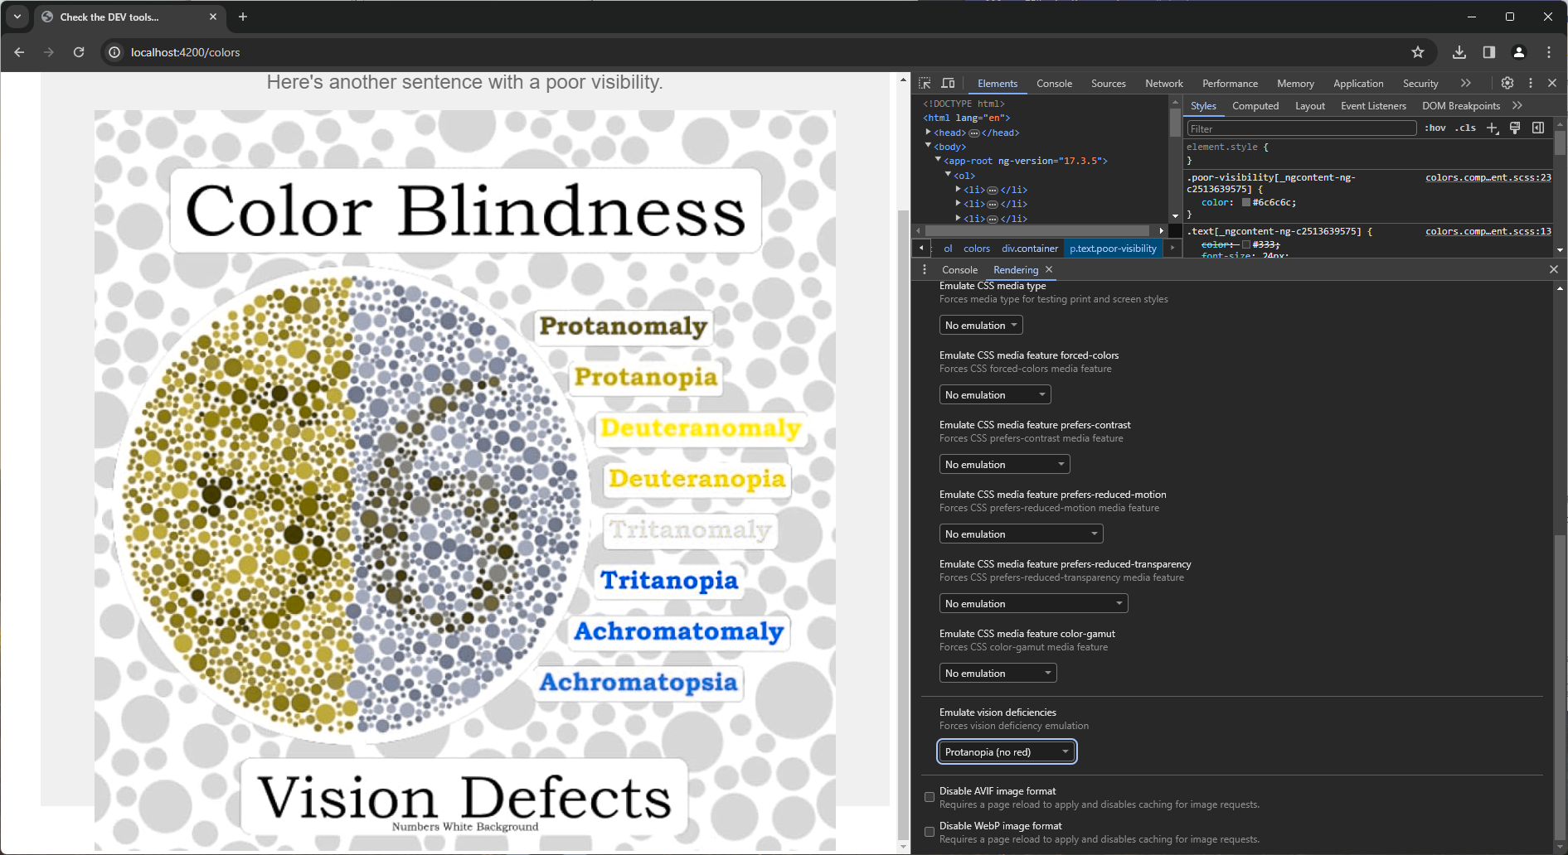
Emulacja chorób wzroku

Slide 9
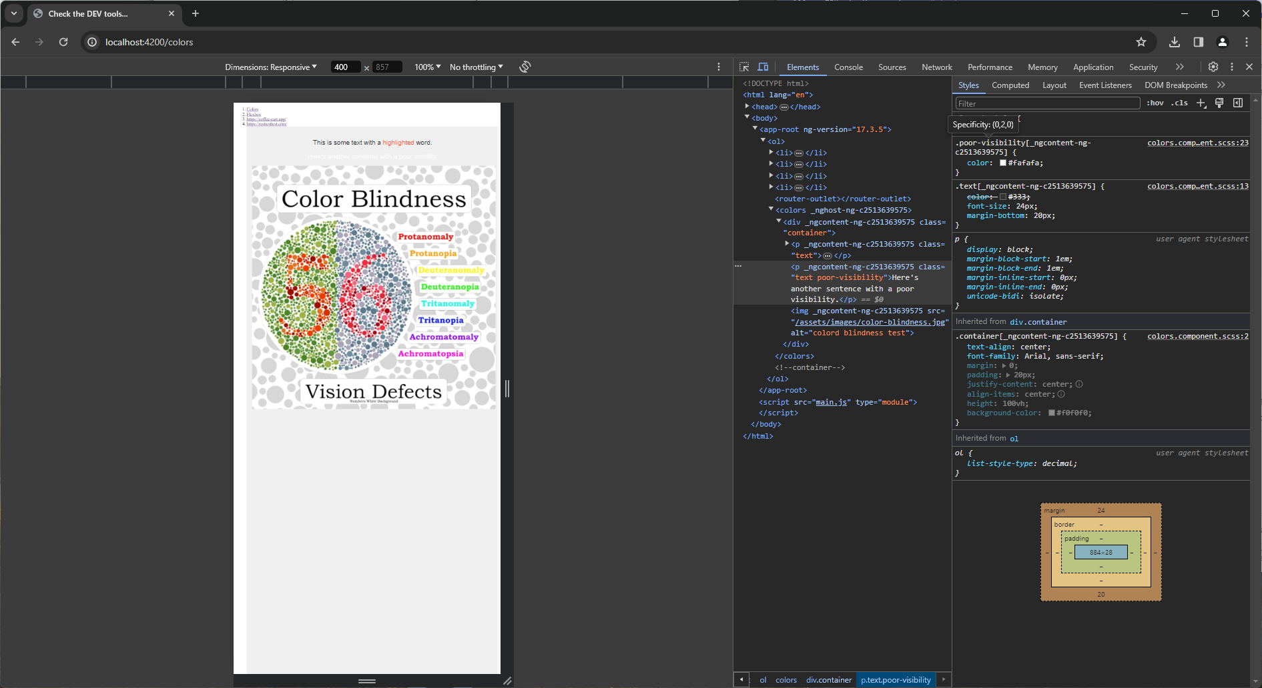
Emulacja innych urządzeń

Slide 10
03
Poprawa jakości CSS
Demo:
Edycja kodu… bez edycji kodu
Notes:
Pokazać live edit html’a i CSS’a, pokazać generator flexa z template

Slide 11
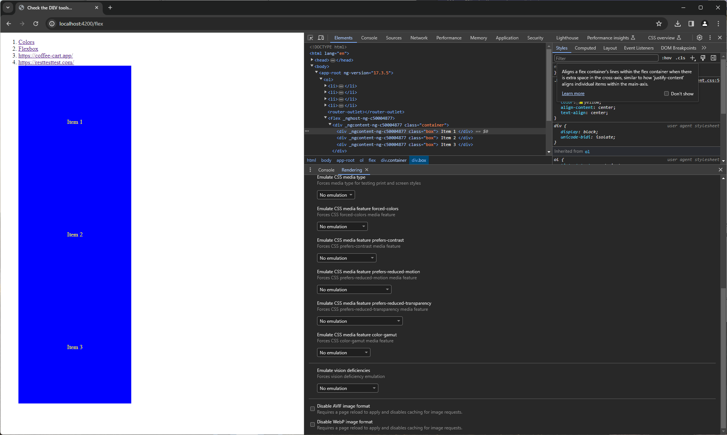
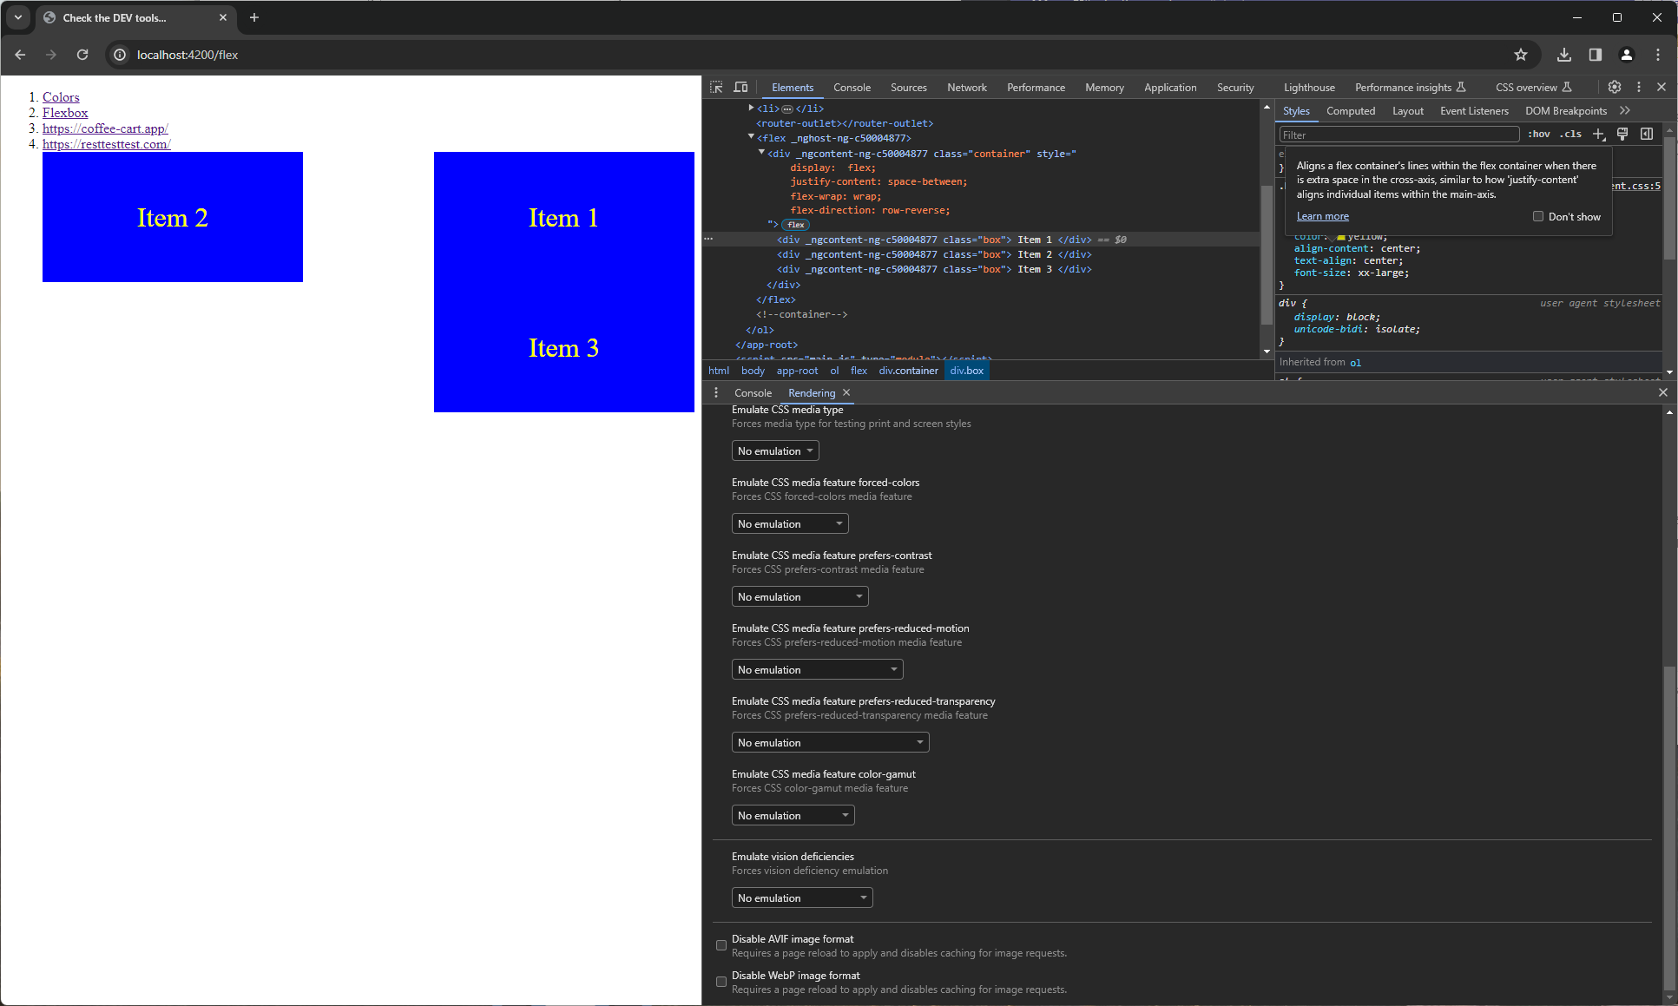
Zmiana elementów bez edycji kodu

Slide 12
04
Jak do tego doszło…
Demo:
Odtwarzanie działań użytkownika
Notes:
Pokazać opcje
Screenshoty
Nagrywanie kliknięć https://coffee-cart.app/
Eksport konsoli
Eksport requestów
Lighthouse

Slide 13
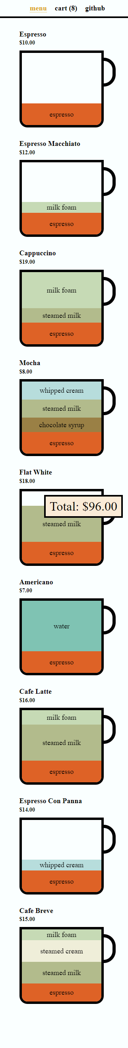
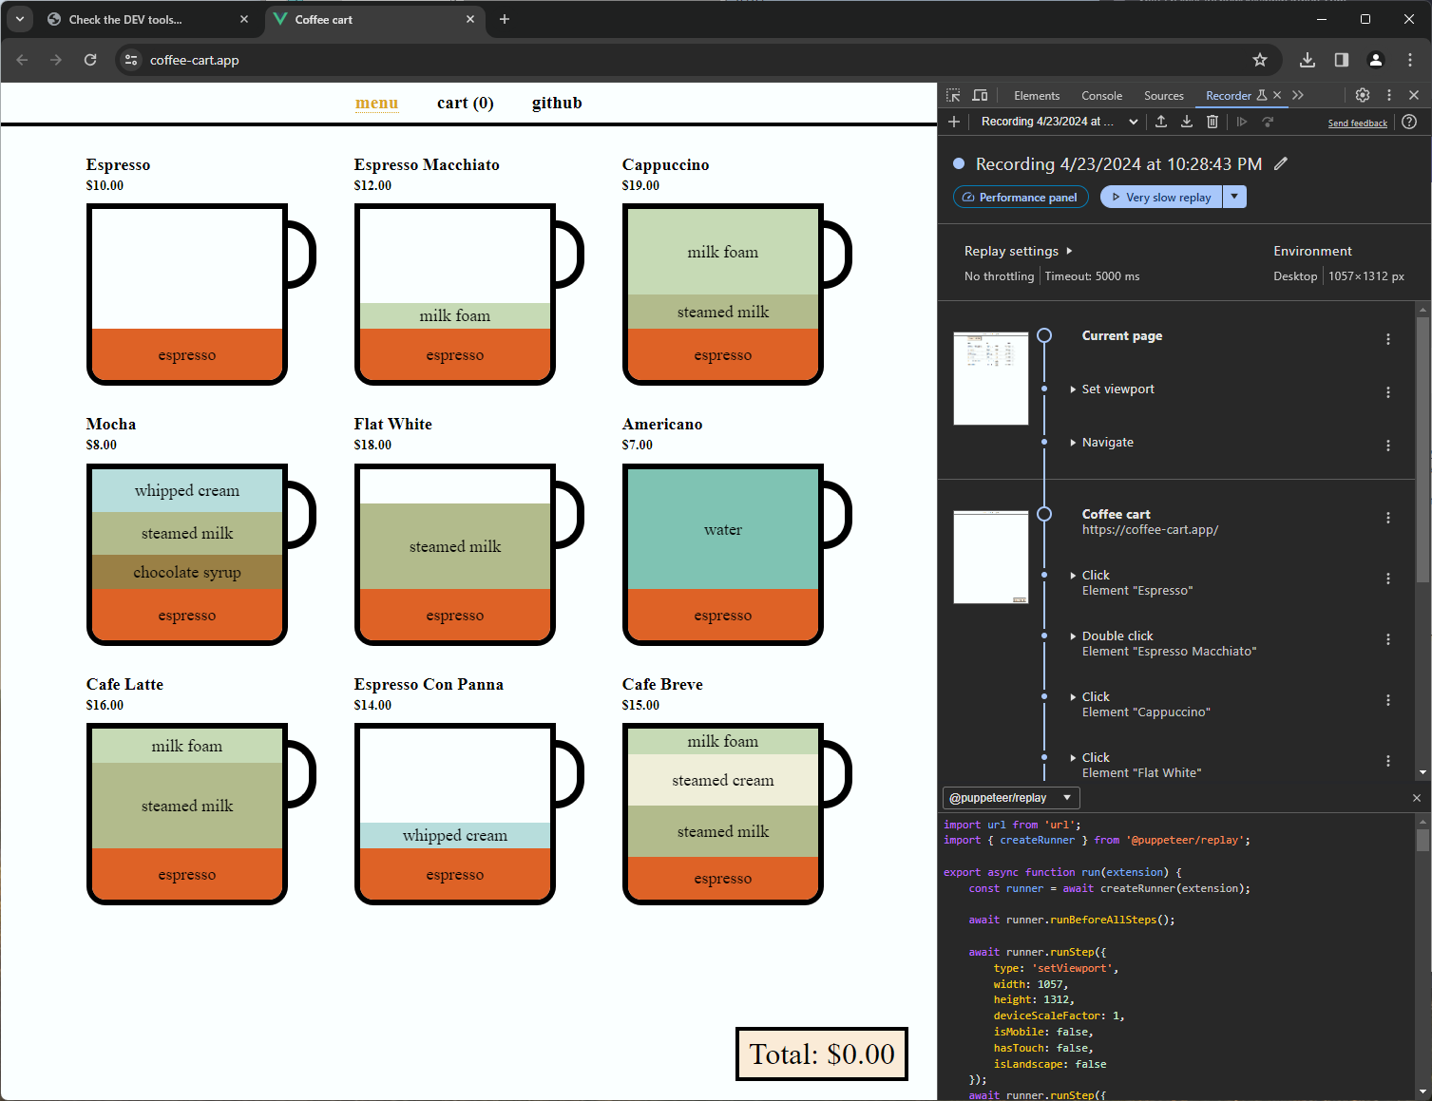
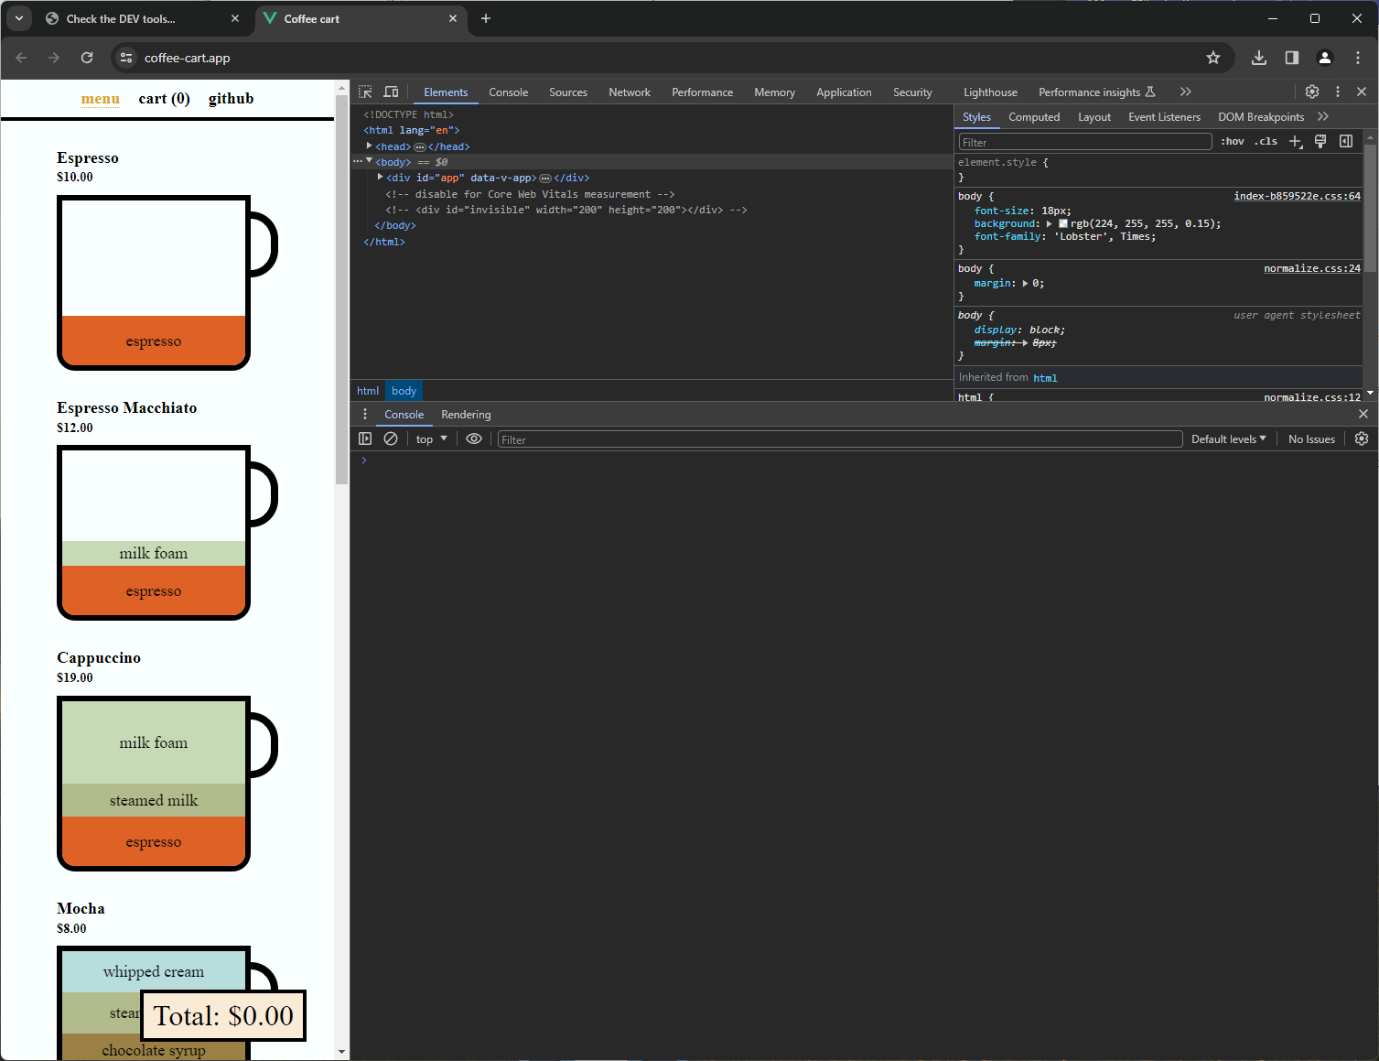
Screenshot i nagrywanie

Slide 14
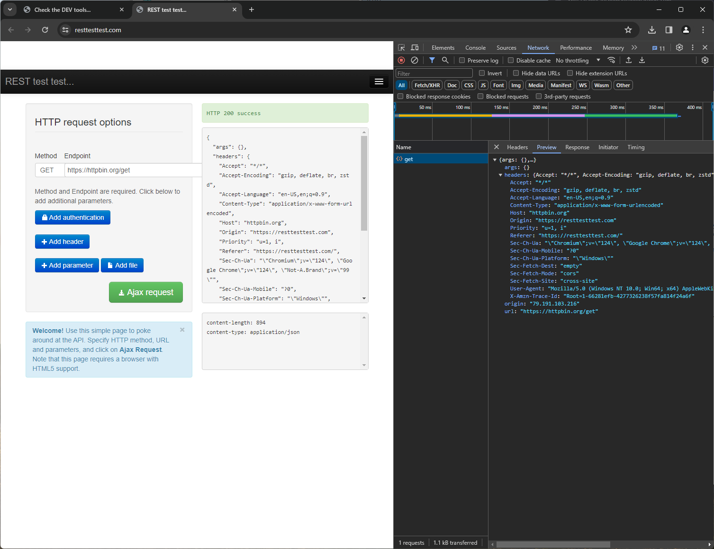
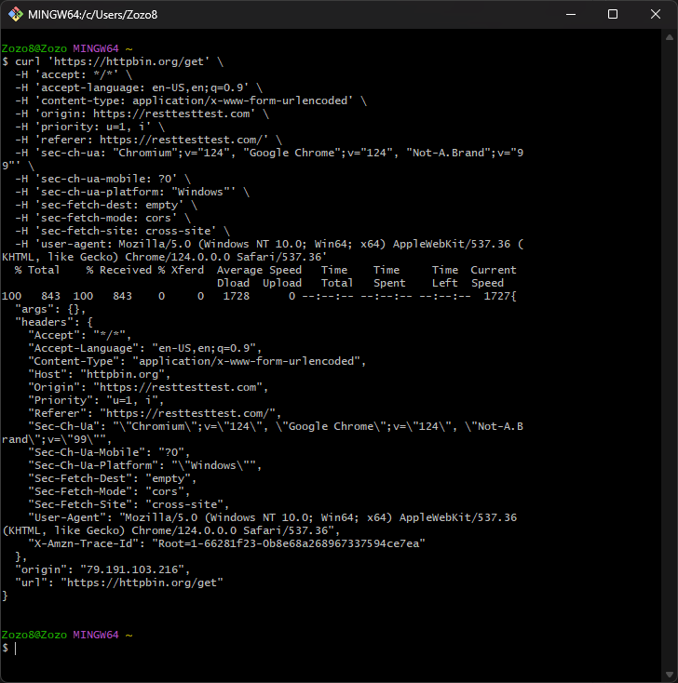
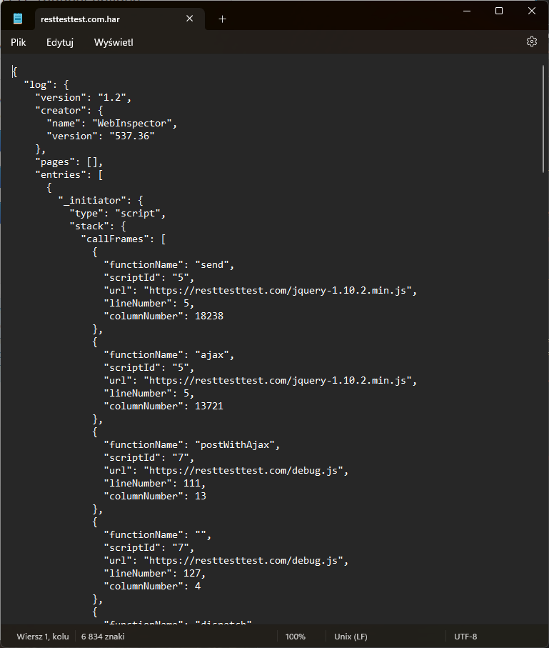
REST

Slide 15
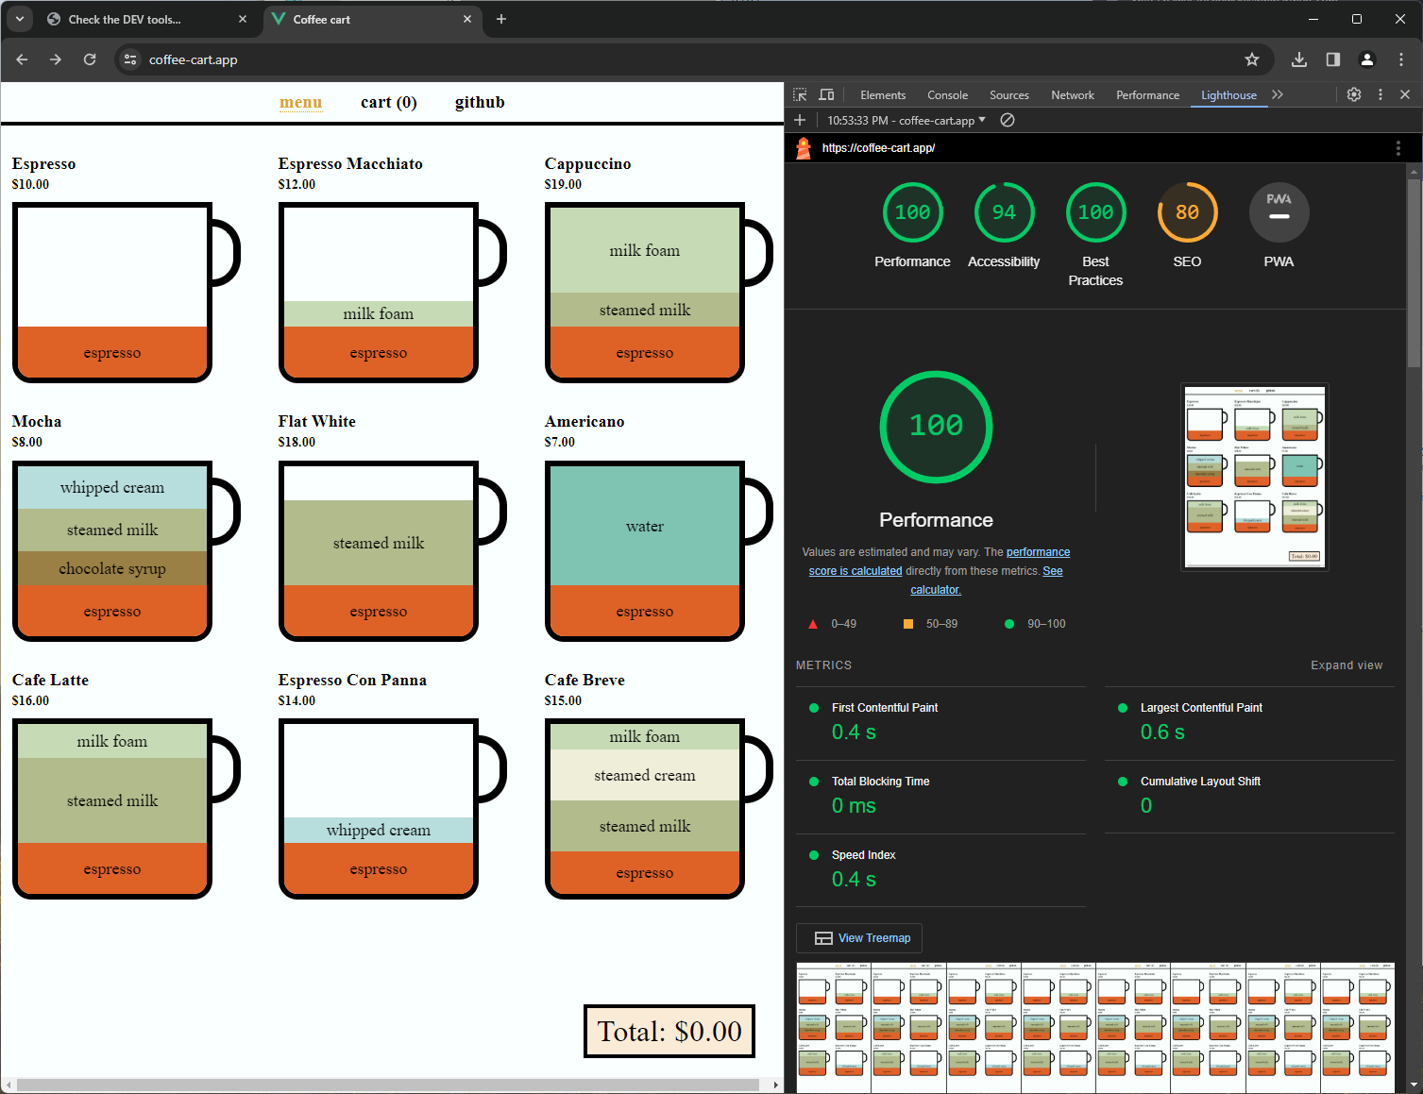
Lighthouse

Slide 16
Dziękuję!
Q&A
pawel@zochowski.eu
linkedin.com/in/pawelzochowski/

